Slide 1
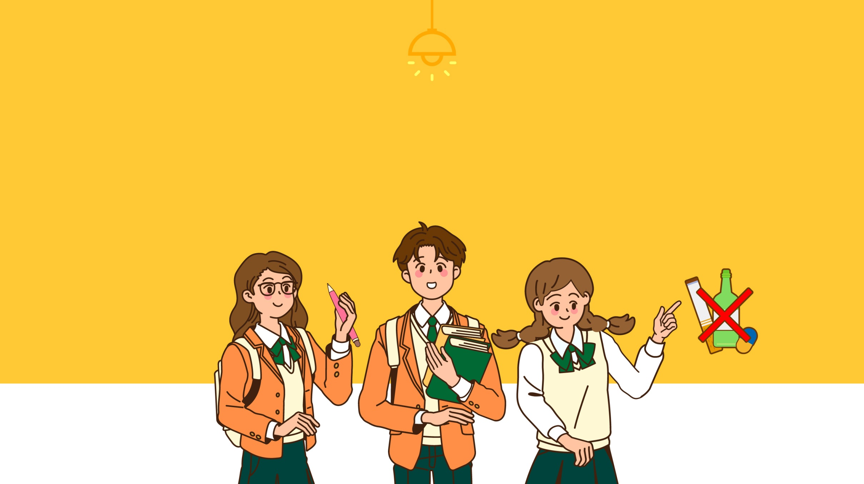
유해약물과 신체적 건강
유해약물과 신체적 건강

Slide 2
학습목표
유해약물이 신체에 미치는 영향을 알고
권유 상황에서 거절하는 방법을 제시할 수 있다.

Slide 3


CONTENTS
1
용어의 정의
2
유해약물이 신체에 미치는 영향
3
유해약물 사용 유발 요인
4
유해약물 사용 유혹을 이겨내는 방법

Slide 4

생각 열기
공통점 찾기
담배
칼라풍선
본드
부탄가스
술

Slide 5
CHAPTER
1
용어의 정의

Slide 6
용어정의
약물
일반적으로 의약품을 포함하여, 인간의 신체, 정신, 중추신경, 행동과 감정 등에 변화를 초래하는 모든 물질

Slide 7
용어정의
약물오용
약을 의학적인 목적으로 사용하지만 약을
본래의 목적과 다르게 잘못 사용하는 것

Slide 8
용어정의
약물남용
질병을 치료하기 위해서가 아니라 감정, 인식,
행동 등을 변화시키고 흥분시키기 위해
사용하는 것

Slide 9
용어정의
청소년 유해약물
주류, 담배, 마약류, 환각 물질, 그 밖에 중추신경에 작용하여 습관성, 중독성, 내성 등을 유발하여 인체에 유해하게 작용할 수 있는 약물

Slide 10
CHAPTER
2
유해약물이 신체에 미치는 영향

Slide 11
유해약물이 신체에 미치는 영향
의존성, 통제 장애, 사회성 장애
위험한 사용, 내성 및 금단증상
신경 조직망 손상으로 정상적인 생활 불가
기억력 감퇴, 집중력·판단력 장애 발생
뇌·간·심장 등 신체 각 기관 손상 가능

Slide 12
CHAPTER
3
유해약물 사용 유발요인

Slide 13
유해약물 사용 요인
호기심과 사회적 압박
특히, 또래집단에 쉽게 영향을 받는 10대, 청소년들 위험
기성세대의 권위에 저항(반항)

Slide 14
유해약물 사용 요인
약물 사용 효과에 대한 기대
좋은 기분을 느끼기 위해
(강렬한 쾌감, 약물 종류에 따른 다양한 변화 경험)
기분이 나아지기 위해서
(불안, 스트레스, 우울증 등 불쾌한 감정을 줄이기 위해)
일을 더 잘하기 위해
(학업, 스포츠 경기력 등을 향상시켜야 한다는 압박)

Slide 15
유해약물 사용 요인
유해약물에 쉽게 노출되는 환경
약물을 하는 또래(동료)의 유혹
가족이나 어른들의(연예인 등) 약물 문제 모방
약물 사용에 대한 관대한 규범
소원하거나 문제 있는 가족 관계
약물 접근의 용이성: 인터넷, SNS 활용, 마약류 불법 유통

Slide 16
유해약물 사용 단계
유해약물 사용 단계
실험적 사용단계 | 습관적 사용단계 | 심화적 사용단계 | 강박적 사용단계
호기심으로 단기간에 적은 약물을 사용함 | 기분전환을 목적으로 가끔 사용함 | 일상적인 문제와 스트레스를 해소하기 위해 약물을 주기적으로 남용함 | 약물의 효과를 유지하기 위해 다량의 약을 자주 장기간 사용하여 신체적, 심리적으로 약물에 의존하게 된 상태

Slide 17
CHAPTER
4
유해약물 사용 거절법

Slide 18
유해약물 사용 유혹 이기기
약물의 위험성을 항상 기억한다.
약물 사용에 대한 규범을 강화한다.
불안을 유발하는 상황을 감소시킨다.
호기심을 긍정적인 부분에 둔다.
스트레스 상황에서 대처 능력을 키운다.
- 충분한 수면과 영양 공급, 규칙적인 생활패턴 유지

Slide 19
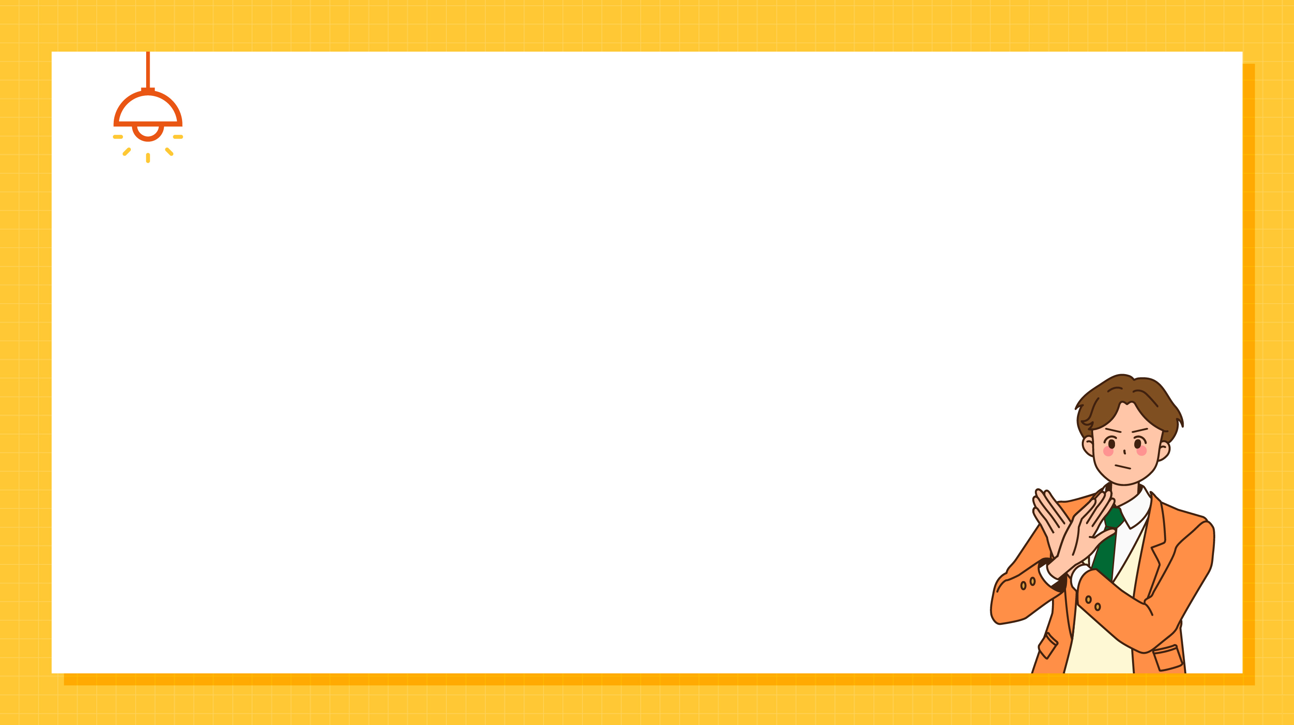
유해약물 사용 거절법
단호하게 거절하기
약물을 거절하는 것이지, 친구를 거절하는 것이 아님
진정한 친구라면 약물을 거절한다고 해서 친구 사이가 멀어지지 않음
“나는 마약을 싫어해.”
“나는 유해약물을 절대 하지 않을 거야!”
“나는 알레르기가 있어서 안 돼!”

Slide 20
유해약물 사용 거절법
설득하기
유해 약물이 청소년 시기에 노출될 경우 어른보다 더
심각한 손상을 주거나 유해 약물이 신체에 미치는 해로운 점을 이야기 하며 설득하기
“유해약물은 우리 나이에 하면 세포나 장기에 더 해롭대.”
“유해약물에는 뇌를 망가뜨리는 물질이 들어있다고 해.”
“마약은 한번 시작하면 중독되어 끊기가 어렵다고 해.”

Slide 21
유해약물 사용 거절법
대안 제시하기
약물이 아닌 같이 할 수 있는 공통의 관심사를 찾아 함께하기를 제안
“우리 축구 하러 갈까?”
“우리 새로 생긴 떡볶이 집에 가볼까?”

Slide 22
유해약물 사용 거절법
대화 주제 바꾸기
주의를 환기하기 위해 이야기의 주제를 바꾸며 자연스럽게 대화 주제를 바꿈
“너 이번에 새로 나온 000 뮤비 봤어?”
“야, 너 어제 뭐 하고 놀았어?”

Slide 23
도움 기관
기관명 | 상담/전화 | 주소 | 홈페이지
한국마약퇴치 운동본부 | 전국 1899-0893 | 서울 영등포구 선유동2로 57, 이레빌딩 신관 14층 | www.drugfree.or.kr
한국마약퇴치 운동본부 경남지부 | 055-287-9993 | 경남 창원시 의창구 중앙대로 263, 808호
국립부곡병원 약물중독진료소 | 055-536-6440~3 | 경남 창녕군 부곡면 부곡로 145 | www.bgnmh.go.kr

Slide 24
유해약물 사용 예방 다짐
유해약물은
『 』
그렇기에 나는
『
』 다짐한다.

Slide 25
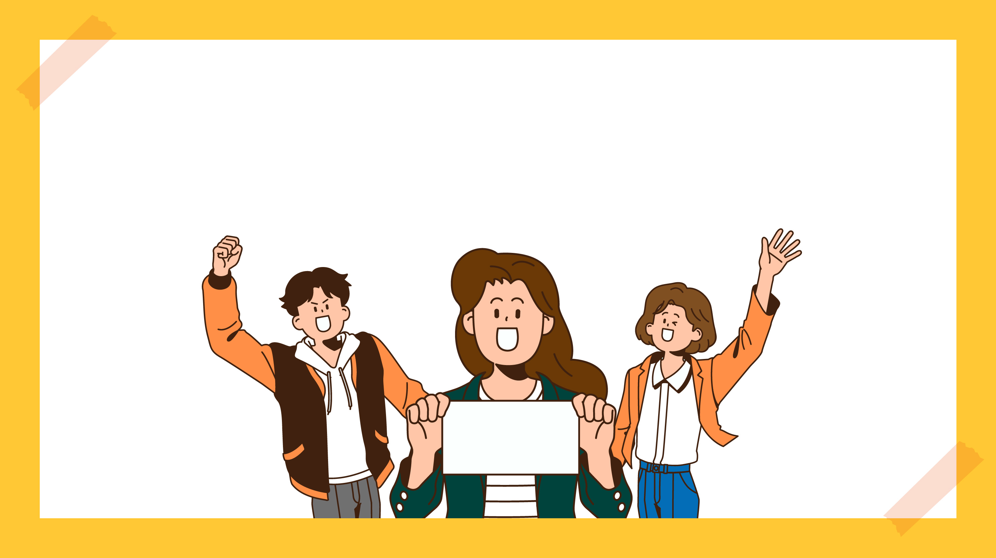
다음 시간에는
유해약물이 개인 및 사회에 미치는 영향에 대해서 공부해 보도록 하겠습니다.
감사합니다

